Slide 1

Ensemble
PM agent가
사람과 agent를
한 팀으로 이끄는 협업툴
사람과 agent가 한 팀으로,
그 진행은 PM agent가
Notes:
Ensemble은 PM agent가 사람과 agent를 한 팀으로 이끄는 협업툴입니다.

Slide 2

1장 · 어떤 제품인가
PM agent가 팀의 일을 이어 주는 협업툴
1
사람들은 채팅에서 의견을 보태고, 제약을 말하고, 서로 조율한다
2
PM agent는 대화 속에서 목표·우선순위·담당·다음 행동을 정리하고 팀의 일을 이어준다
3
실행이 필요하면 agent에게 맡기고, 사람의 판단이 필요하면 적절한 팀원에게 묻는다
4
PM의 역할은 모든 일을 대신하는 게 아니라 팀이 함께 일을 끝내도록 이끄는 것
사람도 agent와 함께 일하는 팀원 — 그 팀의 진행을 PM agent가 맡는다
Ensemble
2
Notes:
1장 결론: 사람도 agent와 함께 일하는 팀원이고, 그 팀의 진행을 PM agent가 맡는다.

Slide 3
1장 · 어떤 제품인가
한 팀, 세 종류의 팀원
사람
AI
PM
사람
Agent
PM agent
판단·검토하고 제약을 말한다
맡은 실행을 끝까지 해낸다
팀의 진행을 맡는다
판단
검토
제약 제시
실행
Story
UI
정리
배정
질문
연결
예) 서연·도윤 — 일정 제약과 대안 제시
예) Story는 템플릿, UI는 화면 수정
예) D2 기록, 담당 배정, 검토 요청
Ensemble
3
Notes:
사람은 판단·검토·제약 제시, agent는 실행, PM agent는 정리·배정·질문·연결을 맡는다.

Slide 4

2장 · 왜 필요한가
agent가 일을 잘해도, 사람들 사이의
조율과 후속 진행은 누가 챙기는가?
일은 agent가 해도, 일과 일 사이는 아직 사람이 잇는다
지금 사람이 직접 잇고 있는 일
1 대화를 다시 정리하기
2 담당자를 찾아 맡기기
3 진행을 일일이 쫓아가기
4 결과를 다음 작업으로 넘기기
Ensemble
4
Notes:
agent는 일을 잘하지만, 사람 사이의 조율과 후속 진행은 여전히 사람이 챙긴다.

Slide 5
2장 · 왜 필요한가
사람 사이의 조율과 후속, 누가 챙기는가
Orca
Paperclip
Muse · Dots
Ensemble
Stably AI · ADE
오픈소스
Meta · OpenAI
PM agent 협업툴
개발자가 병렬 코딩 agent를 worktree별로 지휘하고 diff를 검토
agent를 회사처럼 운영 — 조직도·승인 게이트·예산, 사람+agent 혼합 배정
개인/동료형 always-on agent. 사람이 지시·태그하고 승인
Dots는 팀 공유 Page에서도 사용
여러 사람의 의견·제약을 PM agent가 정리
→ 범위·담당 합의
→ agent 배정
→ 검토 요청
→ 다음 작업 연결
조율의 중심
조율의 중심
조율의 중심
조율의 중심
개발자 본인
board로서 승인·통제하는 사람
호출한 사람
PM agent
공개 자료 기준(2026-10) · 기능 유무가 아니라 '사람 간 조율·후속을 누가 챙기나'의 경험 중심 비교
Ensemble
5
Notes:
경쟁 제품도 사람 협업 기능을 갖고 있다. 차이는 사람 사이의 조율·후속을 누가 챙기느냐다.

Slide 6
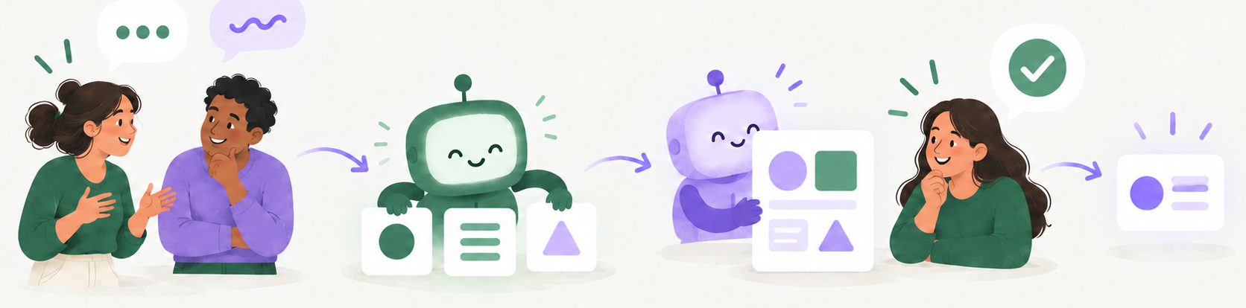
실제 흐름
합의가 작업으로, 작업이 다음 작업으로
1
사람
2
다른 팀원
3
PM agent
4
사람 → PM agent
“이 일정에는 여기까지만 가능해요”
대안을 보탠다
범위·역할을 정리하고
→ agent에게 작업 배정
사람이 결과를 검토하면
→ PM이 다음 작업까지 연결
Ensemble
6
Notes:
4단계: 사람이 제약을 말하고 → 다른 팀원이 대안 → PM이 범위·역할 정리 후 agent 배정 → 사람이 검토하면 PM이 다음 작업 연결.

Slide 7
데모 · Pages 팀 (1/2)
제약과 대안이 나오면, PM이 범위와 담당을 정한다
서
일정 제약
서연 사람
PM 정리 직후 바뀐 것
기준만 정리해 두고 화면은 다음 주에 볼게요.
범위 · D2 기록
도
대안
fiction 안내 추가
노래 제외
도윤 사람
fiction 안내가 안 보여요. 노래는 이번 첫 화면에서 빼고 나머지 포맷에 집중하면 어떨까요?
나머지 포맷 유지
PM
담당 배정
PM 정리
PM PM agent
Story → 노래 템플릿
D2 기록: fiction 안내 추가와 노래 제외만 반영합니다. Story는 노래 템플릿, UI는 안내와 선택지를 수정해 주세요. 나머지는 유지합니다.
UI → 안내·선택지 수정
Story · UI 상태
대기
→
실행 중
고정 데모 시나리오 대사 재구성
Ensemble
7
Notes:
서연의 일정 제약, 도윤의 대안 → PM이 D2로 범위를 기록하고 Story·UI에 작업을 배정. 오른쪽은 PM 정리 직후 바뀐 상태.

Slide 8
데모 · Pages 팀 (2/2)
agent가 실행하고, 사람이 검토하고, PM이 마무리한다
S
Story agent
PM 정리 직후 바뀐 것
노래 템플릿만 제외했습니다.
담당 · Story·UI
UI
UI agent
대기
→
실행 중
→
완료
fiction 안내를 추가하고 노래 선택지를 제거한 v1.1입니다.
상태
도
검토
검토 대기
→
v1.1 검토 완료
도윤 사람
안내가 보이고 노래는 빠졌네요. 이번 화면 검토는 여기까지로 할게요.
산출물 · 첫 화면
v1.0
→
v1.1
PM
PM 마무리
PM PM agent
요청한 두 변경과 유지 항목을 대조했고, 이번 작업을 마칩니다. 다음 판단은 두 분이 이어가면 됩니다.
다음
도윤 재검토
→
서연 다음 판단
고정 데모 시나리오 대사 재구성
Ensemble
8
Notes:
agent 실행 → 도윤 검토 → PM이 요청 대비 결과를 대조하고 마무리, 다음 판단을 사람에게 넘김.

Slide 9
정리
내가 대화를 다시 정리하고 담당자를 찾아
일일이 쫓아가지 않아도,
팀의 합의가 실제 작업과 결과로 이어진다.
합의
→
작업
→
결과
Ensemble · PM agent가 사람과 agent를 한 팀으로 이끄는 협업툴
Ensemble
9
Notes:
합의 → 작업 → 결과. 사람이 쫓아다니지 않아도 팀의 합의가 실제 결과로 이어진다.

